Slide 1
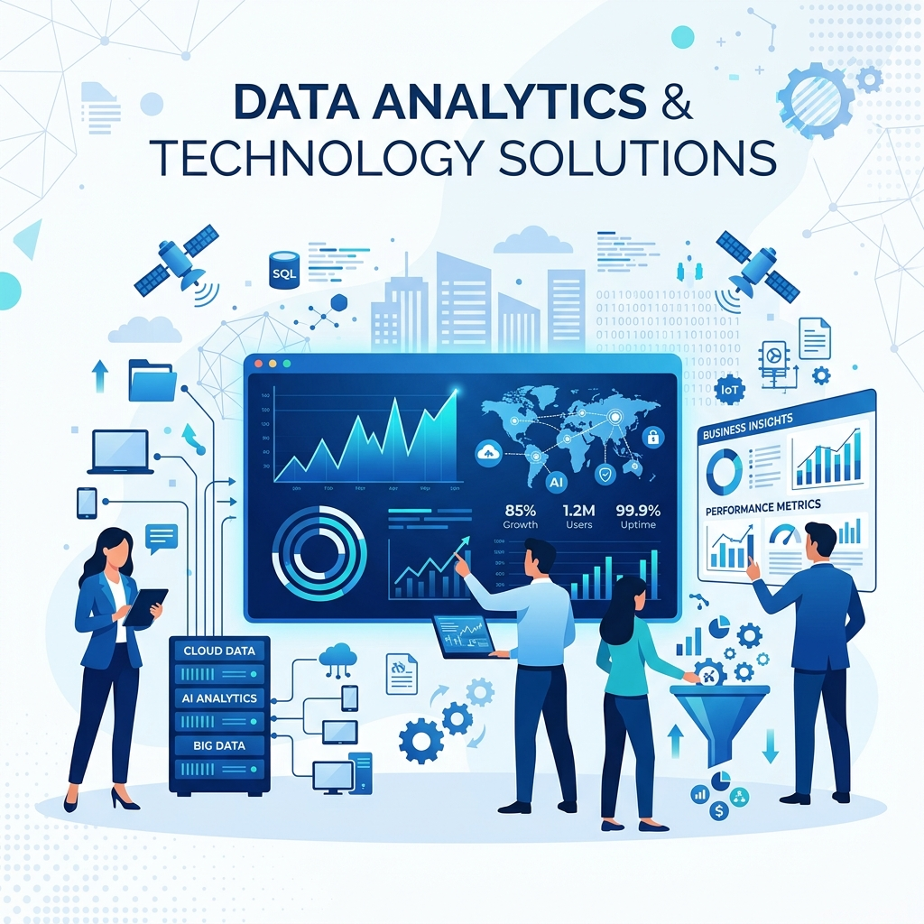
1. Pendahuluan
Pengertian Google Analytics:
  • Layanan analitik web gratis dari Google untuk melacak dan melaporkan lalu lintas website.
Tujuan Penggunaan pada Website Antigravity:
  • Mengukur efektivitas website sebagai sarana penawaran jasa pembuatan website.
  • Mengidentifikasi target pasar potensial secara lebih presisi.
Pentingnya Analisis Data Pengunjung:
  • Memahami perilaku dan minat audiens secara nyata (Data-Driven).
  • Mengurangi risiko pengambilan keputusan yang salah dalam operasional bisnis.

Slide 2
2. Implementasi Google Analytics
Cara Integrasi ke Website Antigravity:
  • Pembuatan akun dan pengaturan Properti (Web Stream) di GA4.
Tahapan Pemasangan Tracking Code:
  • Menambahkan script gtag.js ke dalam tag <head> di seluruh halaman (global).
  • Melakukan verifikasi melalui Realtime Report atau Google Tag Assistant.
Fitur Analytics yang Digunakan:
  • Traffic Acquisition, E-Commerce Events, dan Event Tracking Custom.
Cara Pengumpulan Data:
  • Sistem menggunakan Event Listeners (misal: 'purchase' / 'view_item_list') yang ditembakkan melalui browser pengunjung.

Slide 3
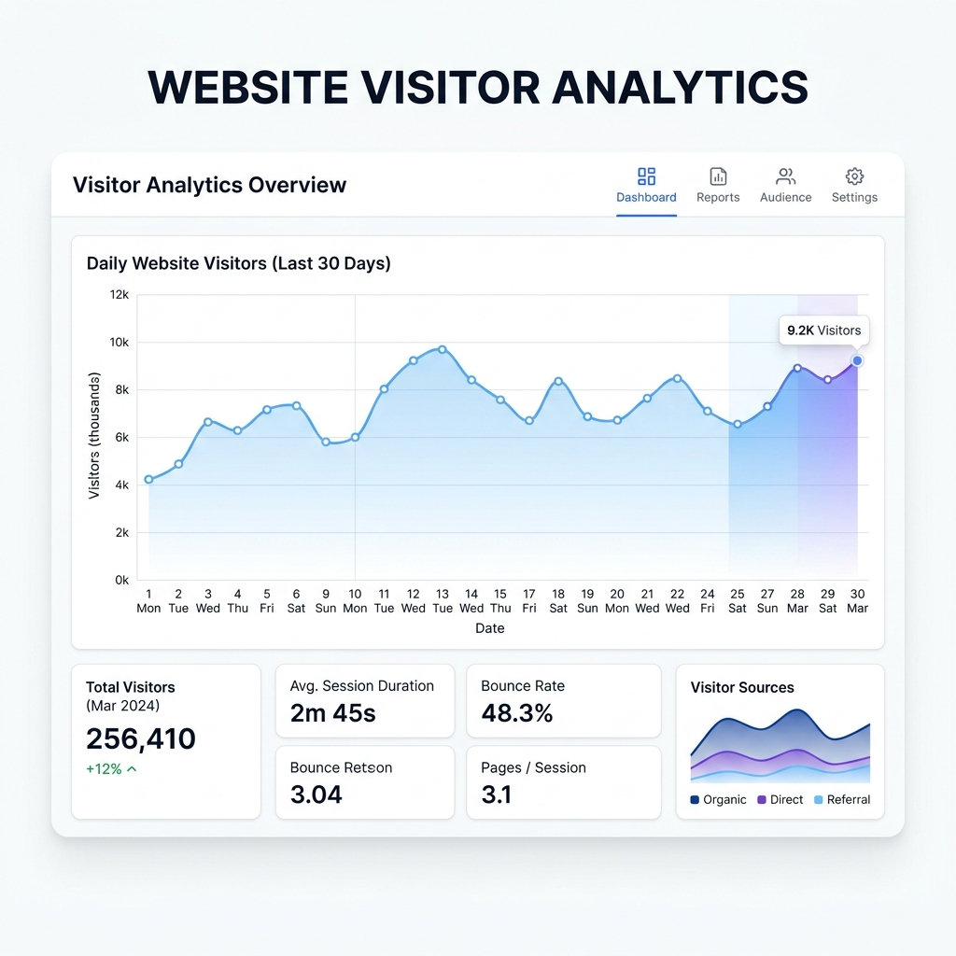
3. Hasil dan Kriteria Analisis
Data Utama yang Dianalisis:
  • Jumlah Pengunjung & Pengguna Aktif
  • Lama Kunjungan & Bounce Rate
  • Halaman Terpopuler (Pageviews)
  • Sumber Traffic (Sosial media, Organik, dsb)
  • Demografi: Lokasi & Device (Mobile/Desktop)
  • Klik & Interaksi Spesifik (Tombol Pesan)
Manfaat bagi Antigravity:
  • Optimalisasi antarmuka berdasarkan device pengguna.
  • Penyesuaian materi promosi dengan halaman terpopuler.

Slide 4
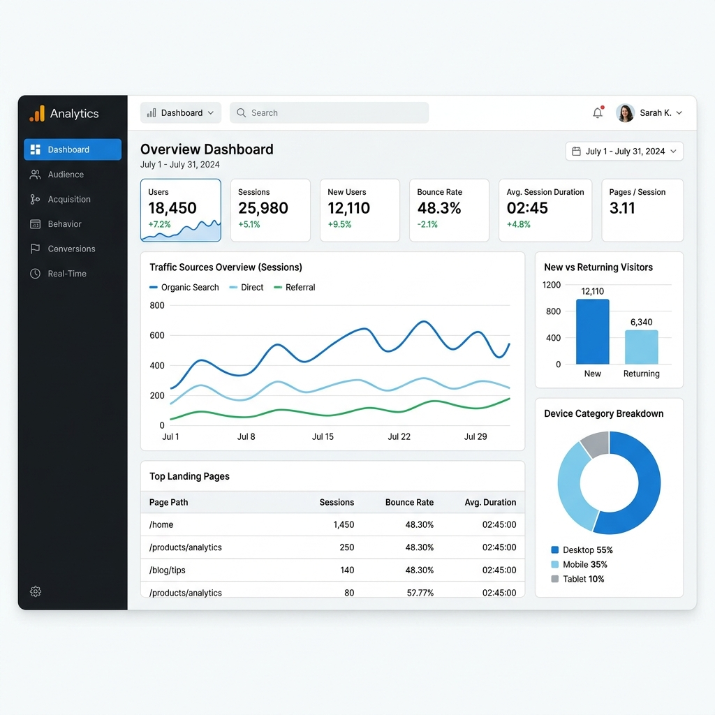
4. Kesimpulan & Rekomendasi
Kesimpulan Implementasi:
  • Google Analytics telah terintegrasi sukses dan berhasil memetakan seluruh interaksi pengguna di platform.
Dampak Analisis terhadap Sistem:
  • Memberikan kejelasan titik kelemahan sistem (misal: tingginya pembatalan saat checkout) untuk perbaikan instan.
Saran Pengembangan:
  • Menjalankan evaluasi rutin bulanan berdasarkan laporan analitik.
  • Menggunakan A/B Testing untuk halaman dengan Bounce Rate tinggi.
  • Fokus kampanye iklan pada sumber traffic yang paling banyak melakukan konversi (purchase).

